Slide 1
인공지능개론
Introduction
한국항공우주산업
남윤창 연구원
이석태 연구원
‘25. 5. 19. (월)

Slide 2
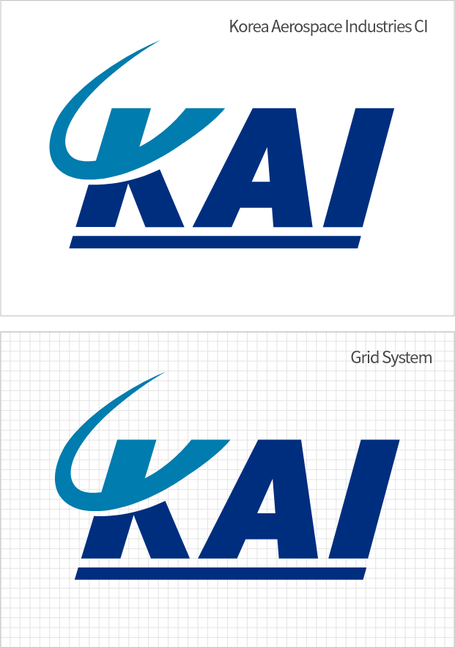
1. Index
1
Linear Regression

Slide 3
학습 목표
주차 | 주제 | Subtitle | 비고
1 | Introduction to AI | - Machine Learning - Unsupervised Learning - Supervised Learning - Deep Learning - Reinforcement Learning
2 | Linear Regression | - Cost Function - Gradient Descent - Closed-form solution
3 | Logistic Regression | - Sigmoid function - Cost Funciton
4 | Optimization | - Newton’s Method | 실습

Slide 4
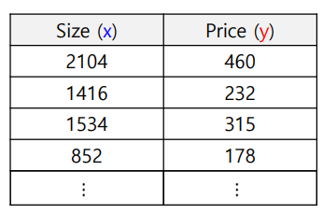
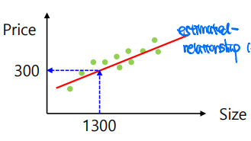
1. Linear Regression
What is Linear Regression?
Regression
종속 변수와 하나 이상의 독립 변수 사이의 관계를 모델링 하는 기법.
독립 변수의 변화가 종속 변수에 어떻게 영향을 미치는지 설명하거나 예측하는데 사용하는 방법.
결국, 선형적으로 입-출력간의 관계를 Modeling하는 것.
입-출력간의 관계가 선형적 관계이다? → Linear Regression
입-출력간의 관계가 비선형적 관계이다? → Logistic Regression
ex) House - Price relationship

Slide 5
1. Introduction to AI
Deep Learning
머신러닝의 한 종류로 인공신경망을 이용해 컴퓨터가 학습하는 기술. 여러 층으로 이루어진 신경망을 사용함.
데이터 세트의 특성을 자동으로 추출하여 신경망의 정확도를 높임
ex) CNN을 활용한 객체 인식

Slide 6
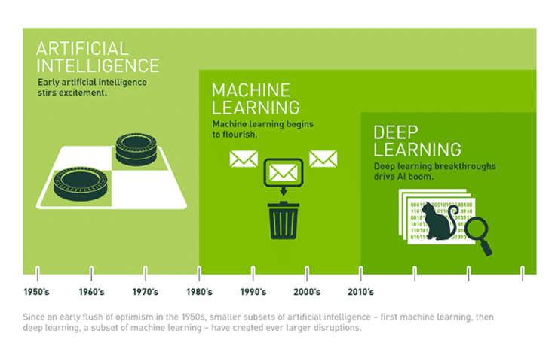
1. Introduction to AI
Machine Learning - Deep Learning 간의 관계

